Slide 1
第八章 功率放大电路
8.1 概述
8.2 乙类互补对称功率放大电路
8.3 甲乙类互补对称功率放大电路

Slide 2
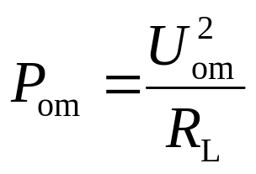
9.1 概述
一、 功率放大电路研究的问题
1 性能指标：输出功率和转换效率。
提供给负载的信号功率称为输出功率。
若已知U_{om}，则可得P_{om}。
最大输出功率与电源所提供的功率之比为转换效率。
2 分析方法：因大信号作用，故应采用图解法。
3 晶体管的选用：根据极限参数选择晶体管。
在功放中，晶体管通过的最大集电极或射极电流接近I_{CM}，最大管压降接近U_{（BR）CEO}，耗散功率接近P_{CM}。称为工作在尽限应用状态。

Slide 3
二、 对功率放大电路的要求
（1）在电源电压一定的情况下，最大不失真输出电压最大，即输出功率尽可能大。
（2）效率尽可能高，电路损耗的直流功率尽可能小，静态时功放管的集电极电流近似为0。
三、 晶体管的工作方式
（1）甲类：在信号的整个周期内均处于导通状态
（2）乙类：仅在信号的半个周期处于导通状态
（3）甲乙类：在信号的多半个周期处于导通状态

Slide 4
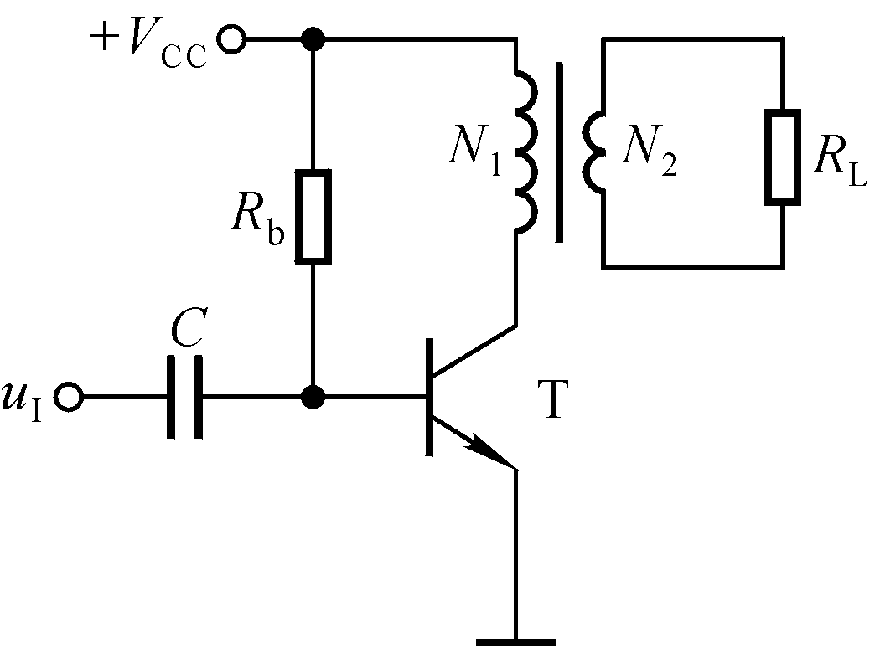
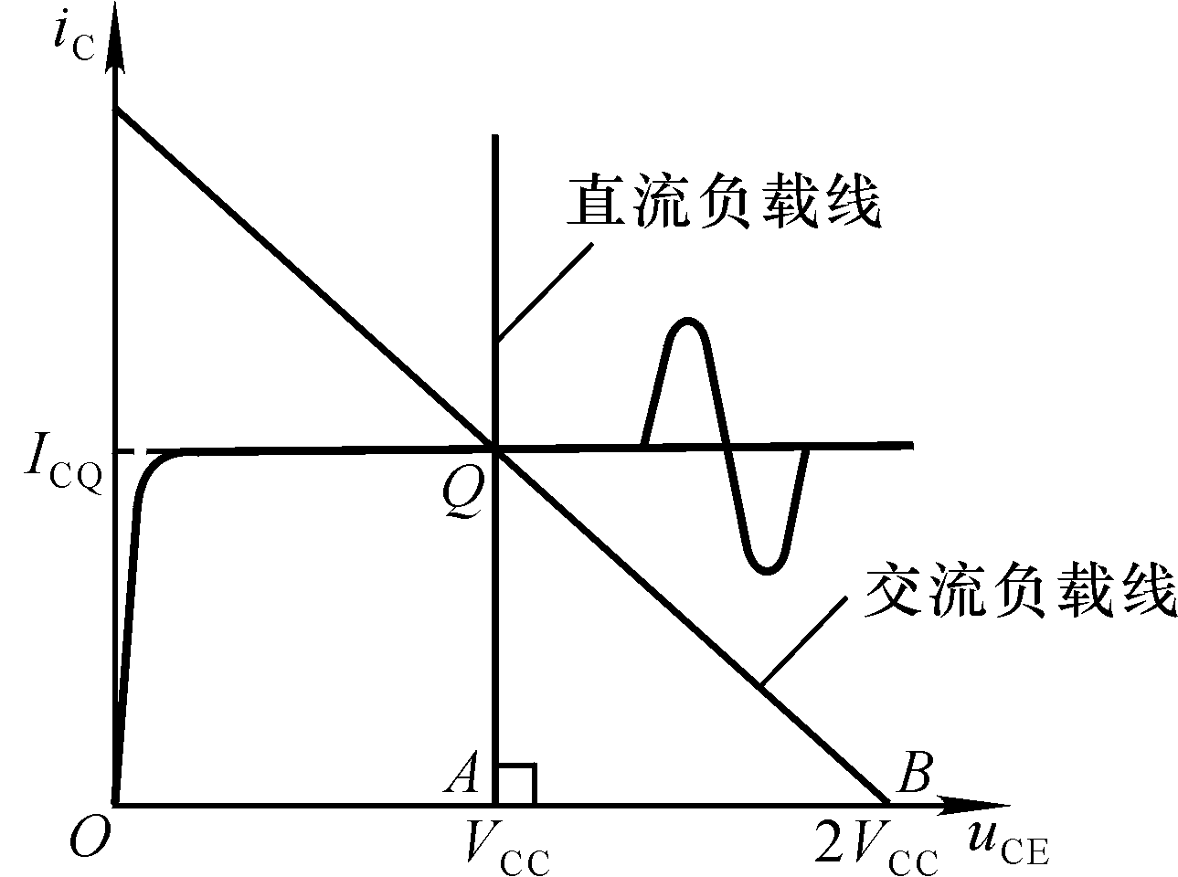
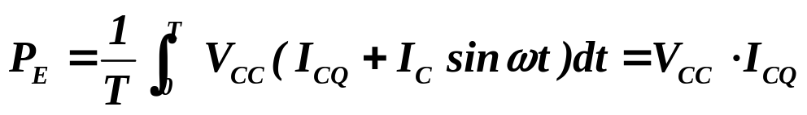
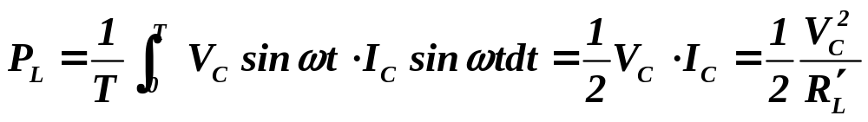
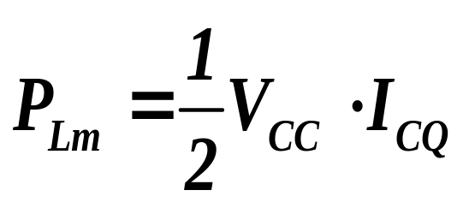
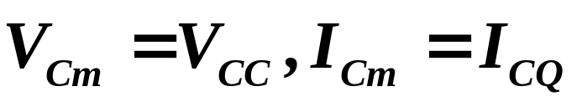
四、 功率放大电路的种类
1 变压器耦合功率放大电路 单管甲类电路
电源功率
设变压器效率η_{T}=1,则
在最佳负载和工作点的情况下，最大交流振幅为

Slide 5
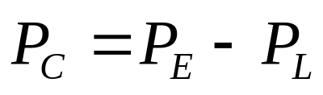
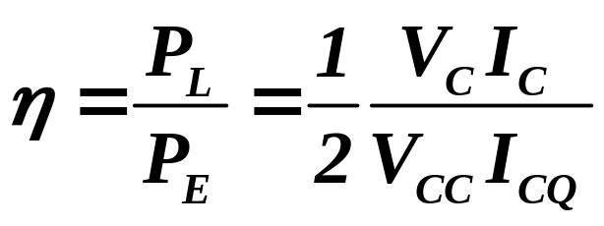
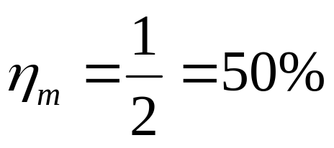
（1） 管子功耗P_{C}
当信号为零时，P_{L}=0, P_{cm}=P_{E},电源功率全部变为
管耗；而当信号增大时，部分电源功率转换为有用交
流功率，管耗反而下降。
（2）转换效率
当信号最强，V_{Cm}=V_{CC},I_{Cm}=I_{CQ}时，效率达到最高：
可见，甲类放大器无信号时，效率为零；而信号最强时最大效率也只有50%。这是甲类放大器的致命弱点，也是晶体管功率放大器极少采用甲类放大器的原因。

Slide 6
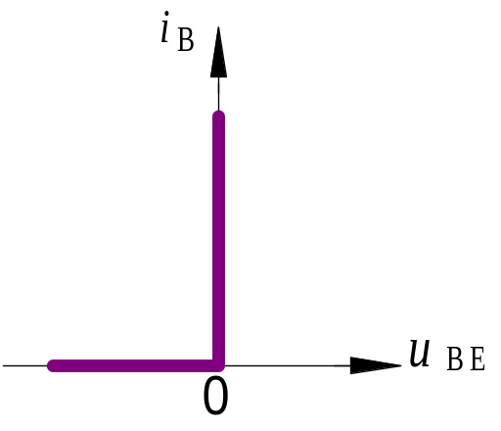
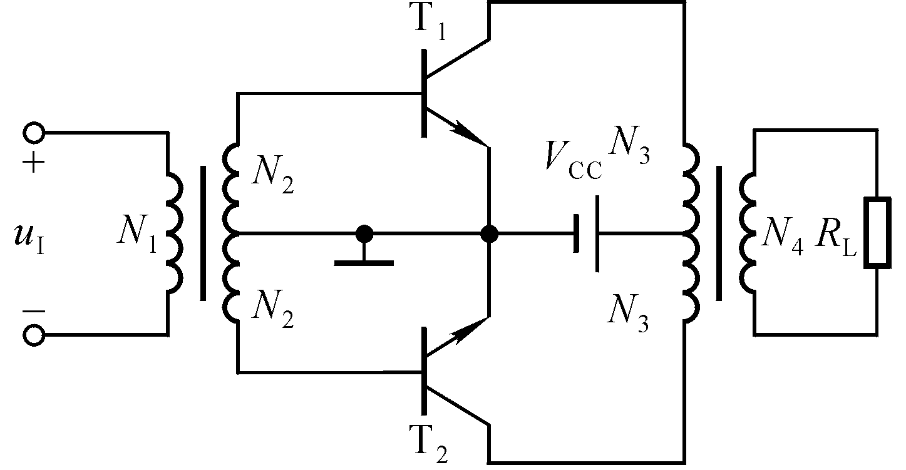

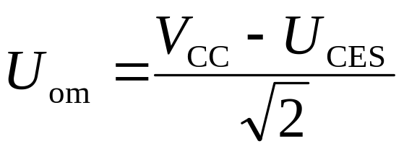
双管乙类推挽电路
信号正半周T₁导通、T₂截止；负半周T₂导通、T₁截止。
两只管子交替工作，称为“ 推挽 ”。输入信号越大，电源提供的功率也越大。

Slide 7
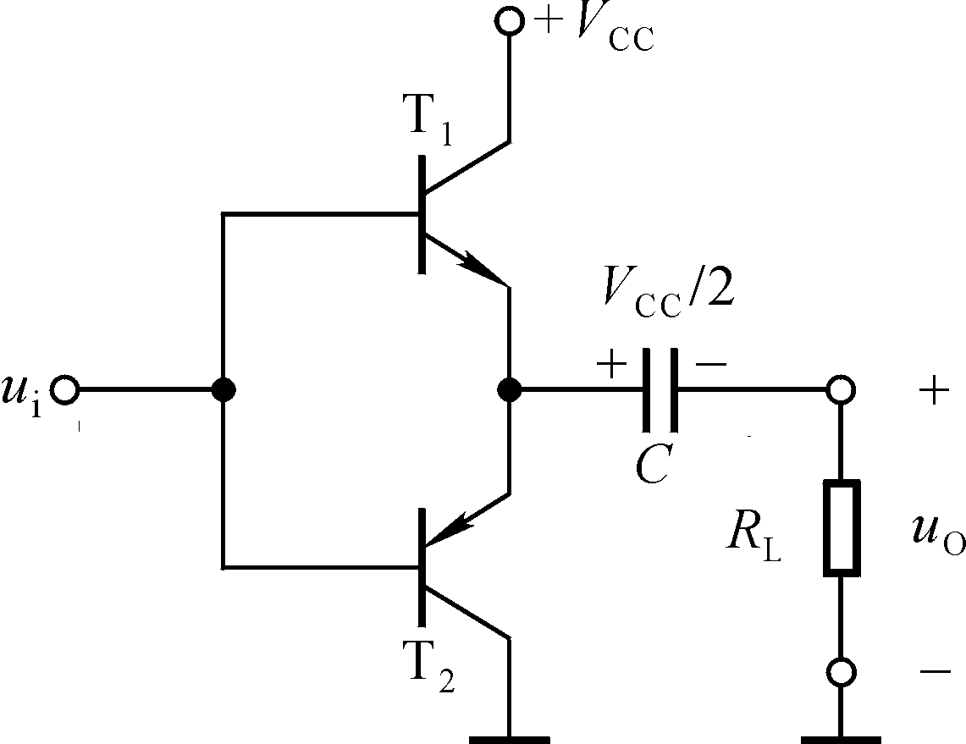

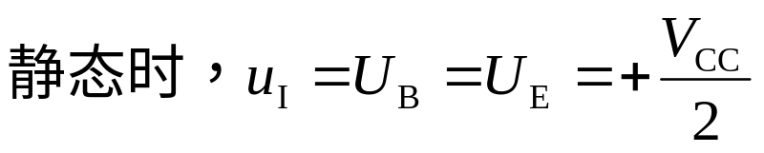
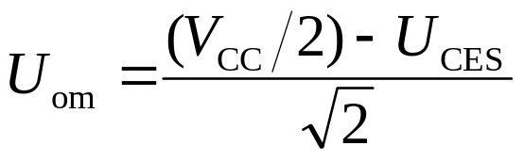
2 OTL电路
因变压器耦合功放笨重、自身损耗大，故选用OTL电路。
输入电压的正半周：
＋V_{CC}→T₁→C→R_{L}→地
C 充电。
输入电压的负半周：
C 的 “＋”→T₂→地→R_{L}→ C “ －”
C 放电。
C 足够大，才能认为其对交流信号相当于短路。
OTL电路低频特性差。

Slide 8
3 OCL电路
静态时，U_{EQ}＝ U_{BQ}＝0。
输入电压的正半周：
＋V_{CC}→T₁→R_{L}→地
输入电压的负半周：
地→R_{L} →T₂ → －V_{CC}
两只管子交替导通，两路电源交替供电，双向跟随。

Slide 9

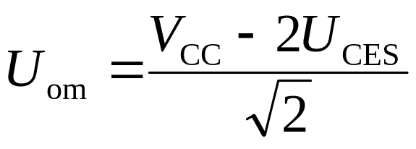
4 桥式推挽功率放大电路
①是双端输入、双端输出形式，输入信号、负载电阻均无接地点。
②管子多，损耗大，使效率低。
输入电压的正半周：＋V_{CC}→ T₁ → R_{L}→ T₄→地
输入电压的负半周：＋V_{CC}→ T₂ → R_{L}→ T₃→地

Slide 10
几种电路的比较
变压器耦合乙类推挽：单电源供电，笨重，效率低，低频特性差。
OTL电路：单电源供电，低频特性差。
OCL电路：双电源供电，效率高，低频特性好。
BTL电路：单电源供电，低频特性好；双端输入双端输出。

Slide 11
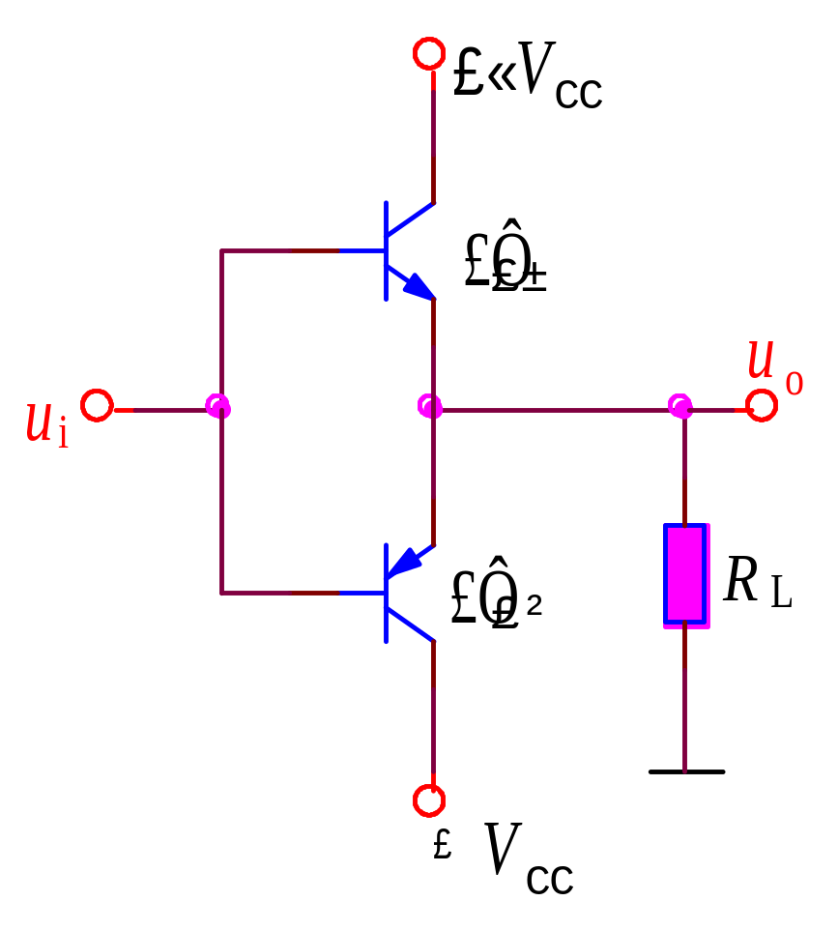
9.2 乙类互补对称功率放大电路
一、 结构
互补对称：
电路中采用两个晶体管：NPN、PNP各一只；
两管特性一致。组成互补对称式射极输出器。

Slide 12
二、工作原理（设u_{i}为正弦波）
静态时：
u_{i} = 0V → i_{c1}、i_{c2}均=0（乙类工作状态） → u_{o} = 0V
ic1
动态时：
T₁导通，T₂截止
u_{i} > 0V
i_{L}= i_{c1} ;
ic2
u_{i} < 0V
T₁截止，T₂导通
i_{L}=i_{c2}
T₁、T₂两个管子交替工作，在负载上得到完整的正弦波。

Slide 13
输入输出波形图
u_{i}
死区电压
u_{o} ´
u_{o}
u_{o}
交越失真

Slide 14
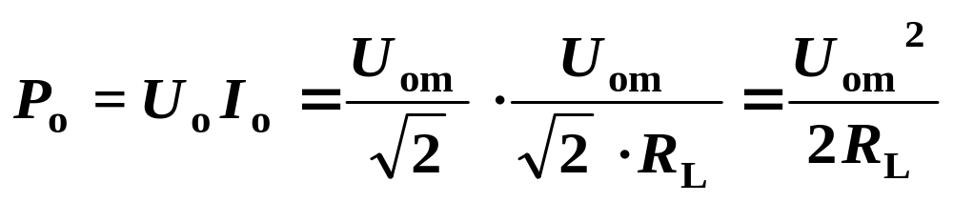
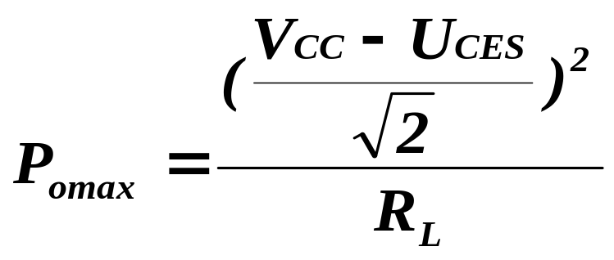
三、分析计算
1.输出功率P_{o}
最大不失真输出功率P_{omax}

Slide 15
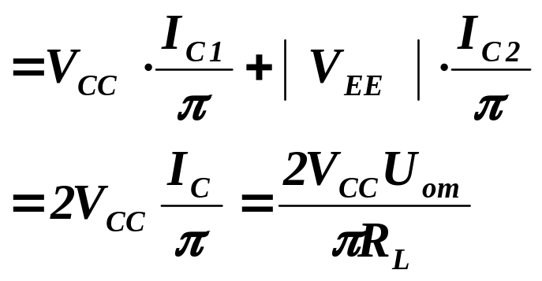
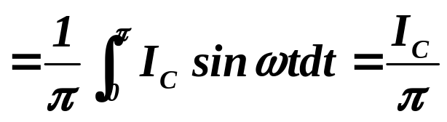
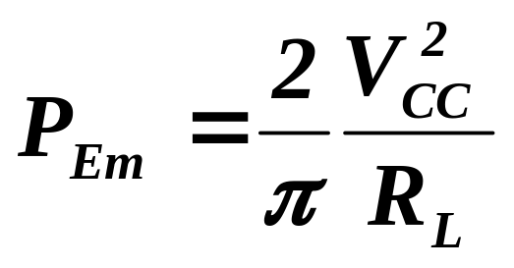
2. 电源提供的功率
当信号为零时，工作点接近于截止点，I_{CQ}=0，电源不提供功率；而随着信号的增大，i_{C1}增大，电源提供的功率也将随之增大。这点与A类功放有本质的差别。
P_{E}=V_{CC}·(i_{C1}的直流分量)+|V_{EE}|·(i_{C2}的直流分量)
i_{C}的直流分量
当信号最大时，U_{om}≈V_{CC}，所以电源输出的最大功率为

Slide 16
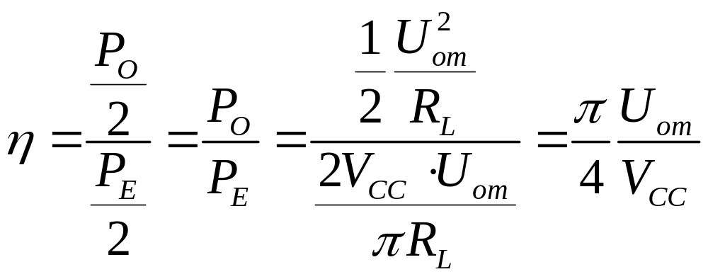
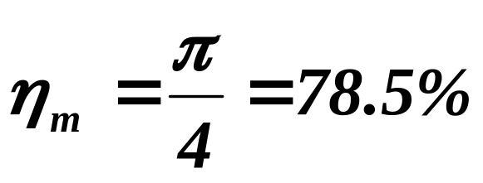
3. 每管转换效率η
当信号最大，U_{om}=V_{CC} 时，效率达到最高：
可见，乙类工作的效率远比甲类的高。

Slide 17
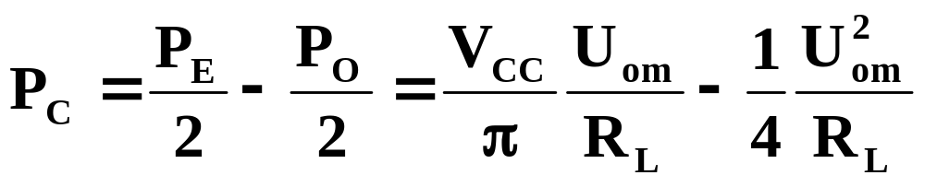
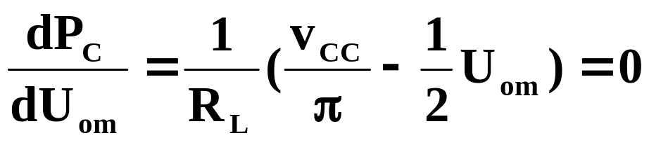
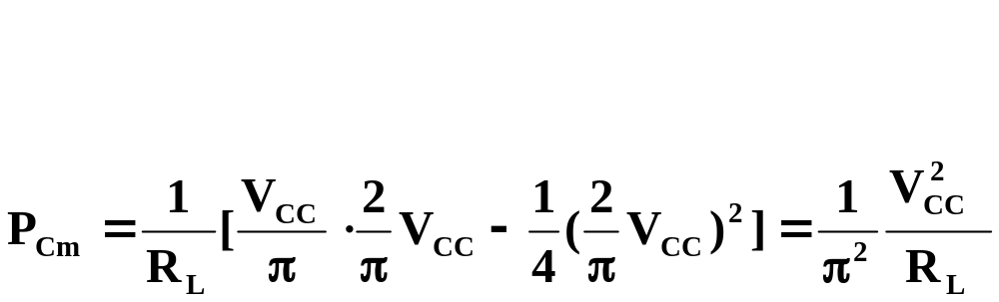
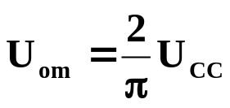
4. 每个管子损耗P_{C}
可见，每个管子的损耗P_{C}是输出信号振幅的函数。将P_{C}对U_{om}求导，可得出最大管耗P_{Cm}。令
得出，当 时，每管的损耗最大：

Slide 18
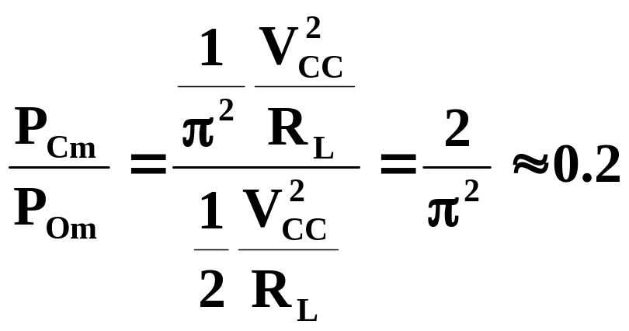
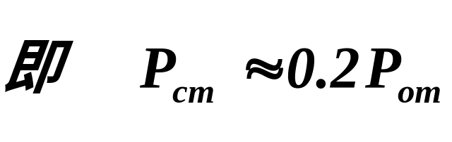
那么，我们可以得出一个重要结论，即P_{Cm}与最大输出功率的关系为
该 式提供了选择功率管功耗的依据。例如，负载要求的最大功率P_{Lm}=10W，那么只要选一个功耗P_{Cm}大于0.2P_{om}=2W的功率管就行了。

Slide 19
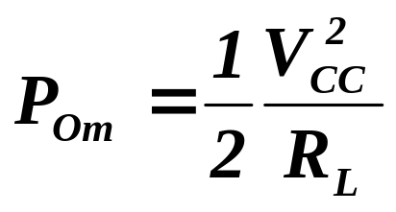

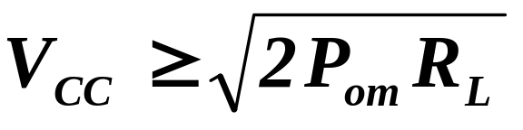
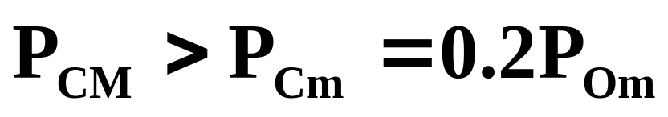
四、 选功率管的原则：
(1)已知P_{Om}及R_{L}，选V_{CC}，则
(2) 已知P_{Om}，选择管子允许的最大功耗 P_{CM}：

Slide 20
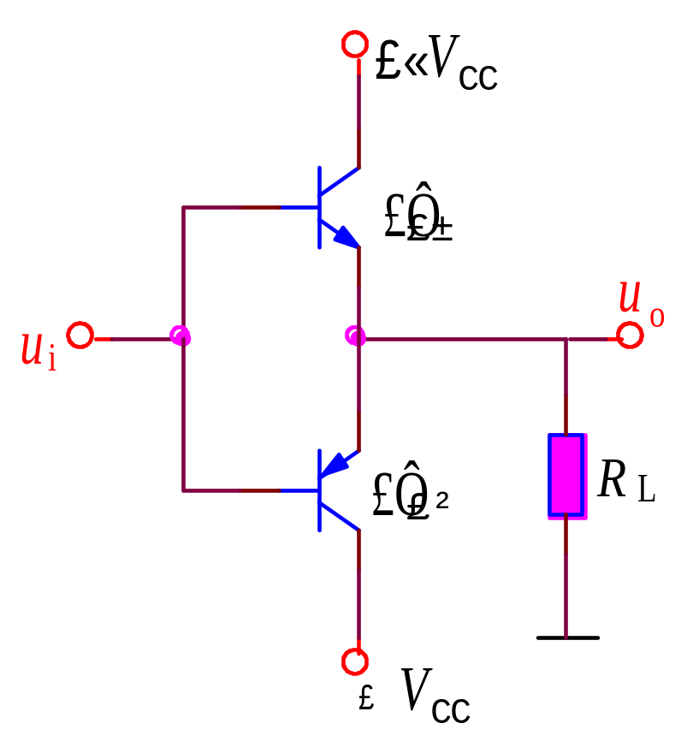
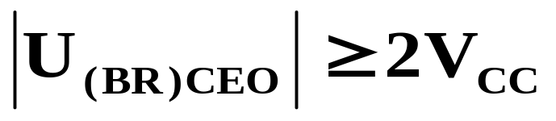
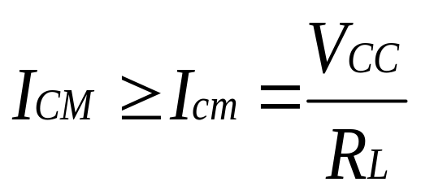
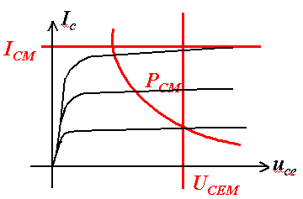
(3) 管子的击穿电压U_{(BR)CEO}。
当信号最大时，一管趋于饱和，而另一管趋于截止，截止管承受的最大反压为V_{CC}+|V_{EE}|=2V_{CC}，所以
（4) 管子允许的最大电流I_{CM}。

Slide 21
五、 乙类互补对称功放的缺点：
存在交越失真
u_{i}
ω t
u_{o}
交越失真
ω t

Slide 22
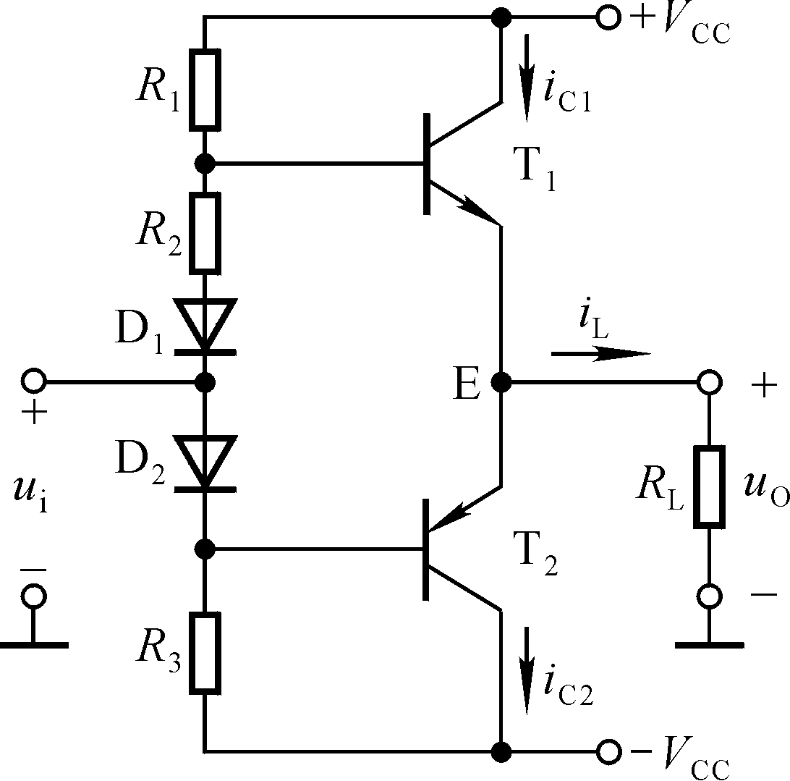
9.3 甲乙类互补对称功率放大电路
一. 甲乙类双电源互补对称电路（OCL）
1.基本原理
电路中增加 R₁、 R₂ 、 D₁、D₂、R₃支路
静态时: T₁、T₂两管均处于微弱导通状态——甲乙类工作状态
动态时：设 u_{i} 加入正弦信号。正半周 T₂ 截止，T₁ 基极电位进一步提高，进入良好的导通状态；负半周T₁截止，T₂ 基极电位进一步降低，进入良好的导通状态。

Slide 23
甲乙类仍按乙类计算
波形关系：
特点：存在较小的静态电流 I_{CQ} 、I_{BQ} 。每管导通时间大于半个周期，基本不失真。
i_{B}
i_{B}
I_{BQ}
u_{BE}
t
u_{B1}
i_{C}
i_{C}
V_{CC} /R_{e}
i_{b}
t
I_{CQ}
I_{BQ}
Q
u_{ce}
V_{CC}

